Slide 1
전자회로 해석 및 설계실무 Homework #2
엄민호

Slide 2
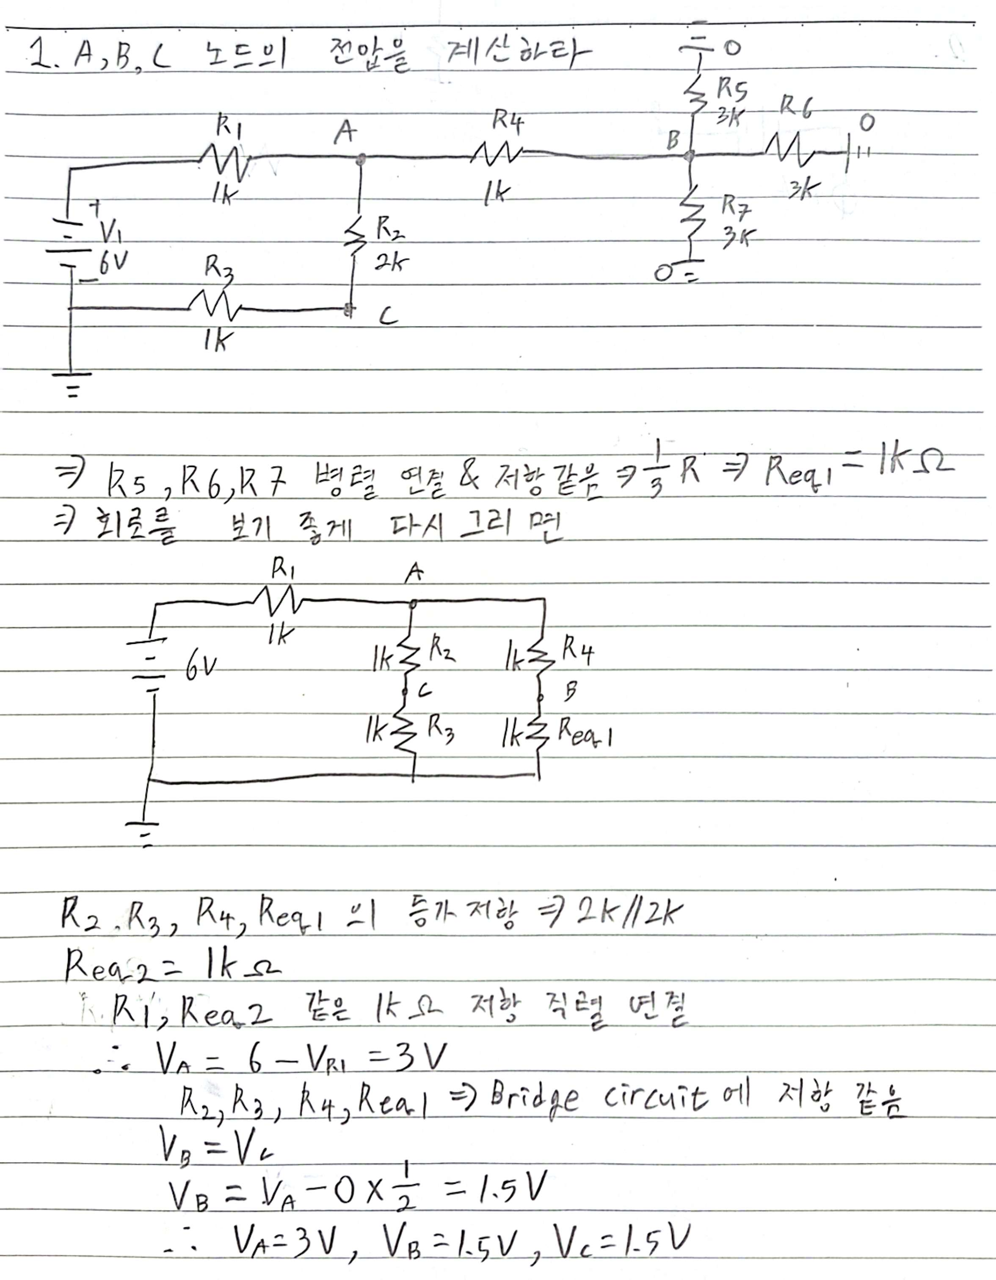

Slide 4
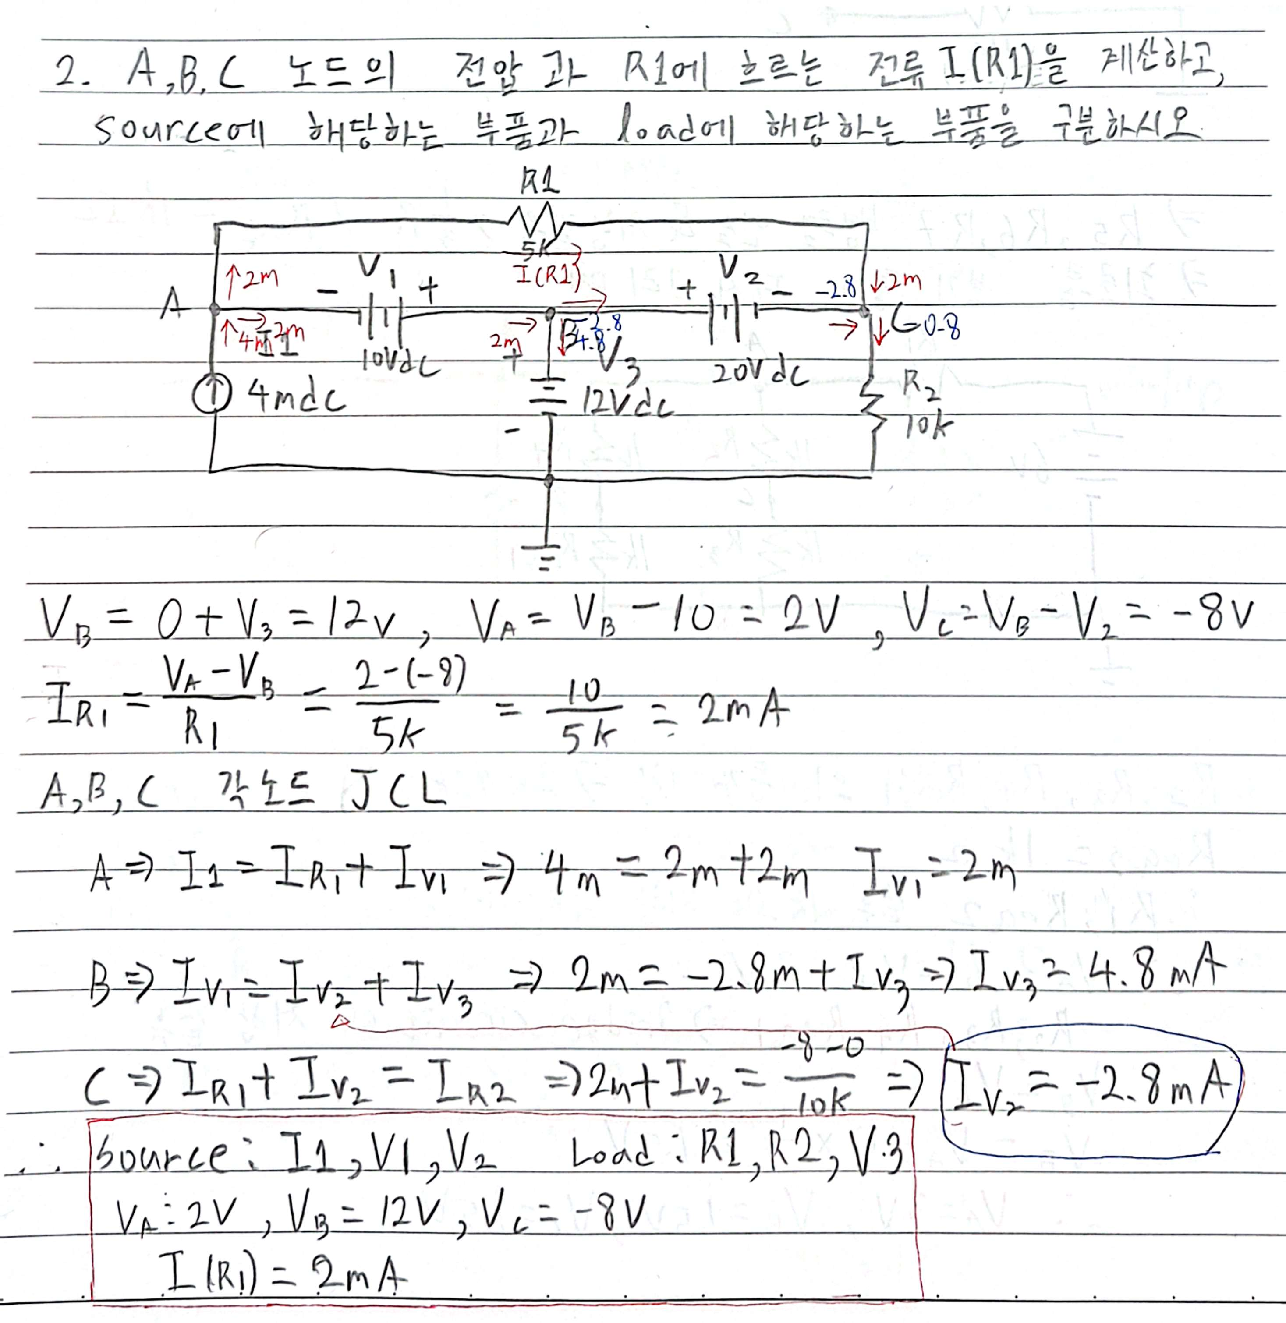
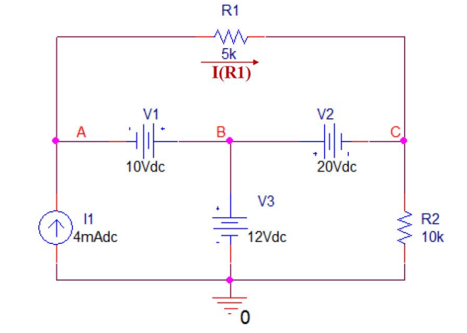

Slide 6
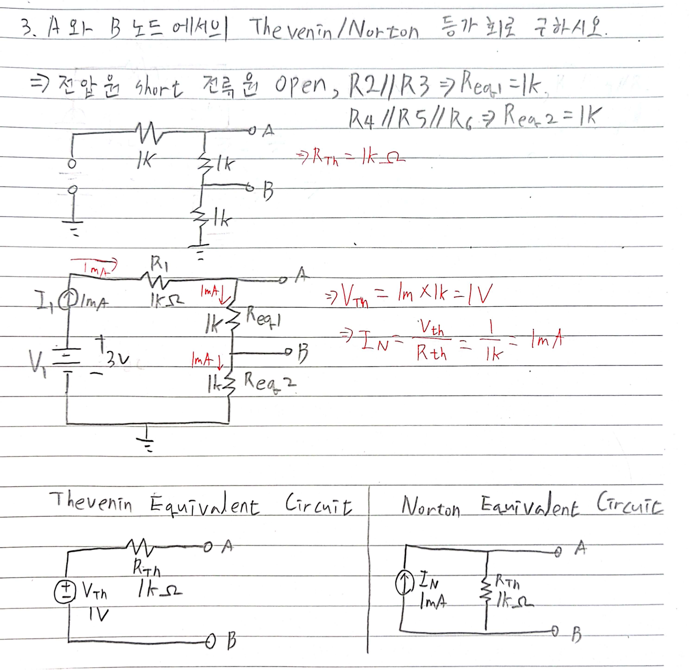

Slide 7
1m Ω 저항 연결
Isc = 1mA
Rth = Isc / Voc = 1k Ω ​
1T Ω 저항 연결
Voc = 1V

